Slide 2
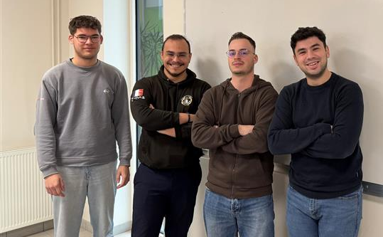
Présentation : Gestionnaire de concours de dessins en ligne

Slide 3
Sommaire
Présentation du projet
Schéma conceptuel UML
Analyse du schéma conceptuel
Schéma logique textuel
Schéma logique graphique
Schéma physique
Contenue de notre base de données
Présentation d’une requête imposée
Présentation de deux requêtes proposées
Présentation fonctionnalité de notre interface WEB
Présentation d’une fonctionnalité intéressante
Présentation d’une fonctionnalité bonus
Démonstration

Slide 4

Présentation du projet
Notes:
Le projet consiste à développer une plateforme web pour gérer des concours de dessins entre membres de clubs de dessin. Chaque concours, organisé une fois par saison, est structuré autour de compétiteurs qui soumettent leurs œuvres et d’évaluateurs qui les notent. Les utilisateurs, authentifiés, appartiennent à des clubs et disposent de rôles spécifiques (administrateur, président, évaluateur, compétiteur, ou directeur). La plateforme assure la création, le suivi et l’évaluation des concours en automatisant le passage entre les états des concours (non commencé, en cours, en attente des résultats, évalué). Elle impose des règles strictes, comme la participation minimale de 6 clubs avec des quotas de compétiteurs et d’évaluateurs. Les résultats des concours, une fois évalués, deviennent accessibles, et des statistiques détaillées sont proposées aux administrateurs et directeurs pour analyser les performances et l’activité globale.

Slide 5
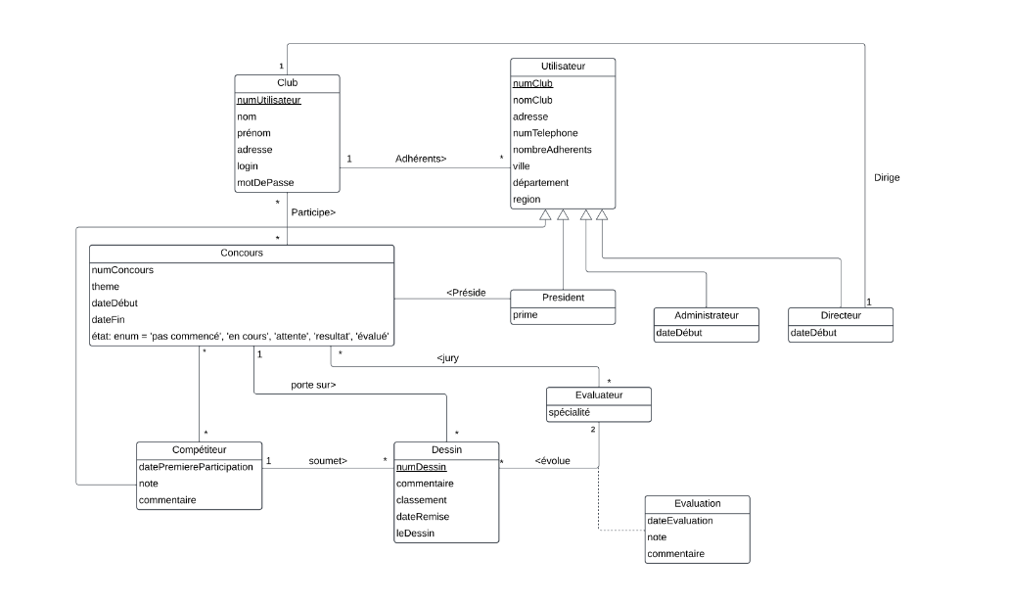
Schéma conceptuel UML

Slide 6
Analyse du schéma conceptuel
1. Il ne peut y avoir que 4 concours par année durant les 4 saisons (1 concours par saison).
2. Un évaluateur ne pourra pas évaluer plus de 8 dessins en tout dans un même concours.
3. Un dessin doit être évalué par deux évaluateurs qui constituent un jury.
4. Tout président d’un concours ne pourra pas être évaluateur ou compétiteur de ce même concours.
Notes:
Il ne peut y avoir que 4 concours par année durant les 4 saisons (1 concours par saison).
Représentation dans le schéma : Cette contrainte n'est pas explicitement représentée dans le schéma. Il n'y a aucune mention d'une limite sur le nombre de concours par année ni d'une liaison avec les saisons.
Un évaluateur ne pourra pas évaluer plus de 8 dessins en tout dans un même concours.
Représentation dans le schéma : Non représentée. Le schéma ne spécifie aucune limite quant au nombre de dessins qu'un évaluateur peut évaluer.
Un dessin doit être évalué par deux évaluateurs qui constituent un jury.
Représentation dans le schéma : Implicitement représentée par la relation <évalue> entre Evaluateur et Dessin, qui est notée comme 2 (cardinalité minimale et maximale). Cependant, cela ne garantit pas que chaque dessin soit effectivement évalué par deux évaluateurs dans un concours.
Tout président d’un concours ne pourra pas être évaluateur ou compétiteur de ce même concours.
Représentation dans le schéma : Non représentée. Il n'y a pas de contrainte interdisant à un President d'être aussi un Evaluateur ou un Competiteur pour le même concours.

Slide 7
Schéma logique textuel
Club(numClub, nomClub, adresse, numTelephone, nombreAdherents, ville, departement, region)
Utilisateur(numUtilisateur, numClub*, nom, prenom, adresse, login, motDePasse, email,
dateNaissance)
President (numPresident*, prime)
Directeur(numDirecteur*, dateDebut)
Administrateur(numAdministrateur*, dateDebut)
Competiteur(numCompetiteur*, datePremiereParticipation)
Evaluateur(numEvaluateur*,specialite)
Concours(numConcours, numPresident*, theme, description, dateDebut, dateFin, etat : enum = ‘pas commence’, ‘en cours’, ‘attente’, ‘resultat’, ‘evalue’)
Dessin(numDessin,numCompetiteur*, numConcours*, commentaire, classement, dateRemise, leDessin)
Evaluation(numDessin*, numEvaluateur*, dateEvaluation, note, comentaire)
Club_Participe(numClub*, numConcours*)
Club_Directeur(numDirecteur*,numClub*)
Competiteur_Participe(numConcours*, numCompetiteur*)
Jury(numEvaluateur*, numConcours*)

Slide 8
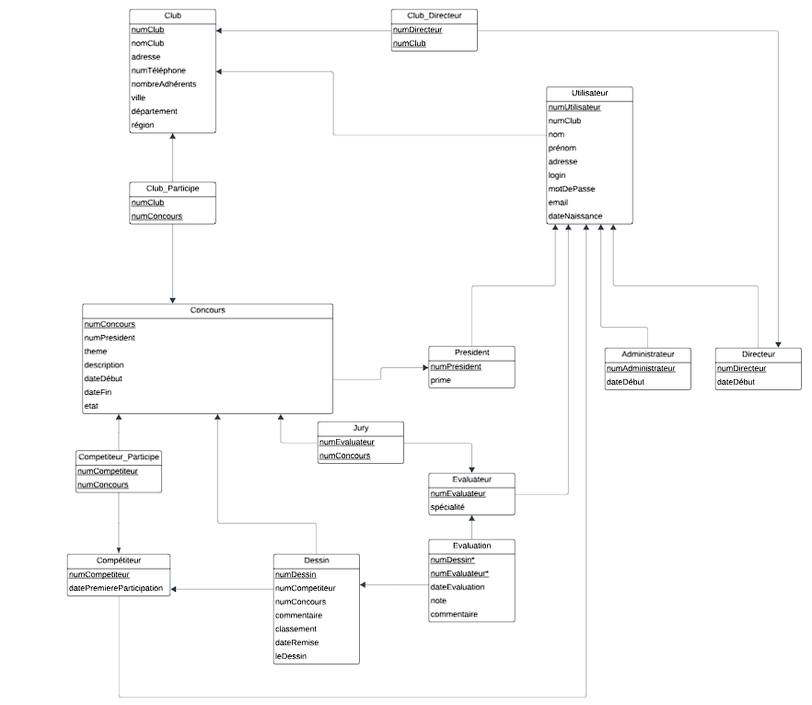
Schéma logique graphique

Slide 9
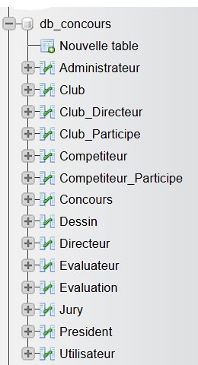
Schéma physique
14 tables
CREATE TABLE Evaluation ( numEvaluateur Integer NOT NULL, numDessin Integer NOT NULL, dateEvaluation DATE NOT NULL, PRIMARY KEY (numEvaluateur, numDessin), note Integer NOT NULL CHECK (note >= 0 AND note <= 20), commentaire VARCHAR(200) NOT NULL, FOREIGN KEY (numEvaluateur) REFERENCES Evaluateur(numEvaluateur), FOREIGN KEY (numDessin) REFERENCES Dessin(numDessin) );
BDD
Tables

Slide 10
Contenu de la BDD
4 concours
60 évaluateurs
1 administrateur
4 présidents
20 directeurs
BDD
144 dessins
300 utilisateurs
20 clubs
220 évaluations
175 compétiteurs

Slide 11
Présentation d’une requête SQL imposée
Requête n°4 : Nom, prénom et âge des compétiteurs qui ont participé à tous les concours qui ont été organisés. L’affichage doit se faire dans l’ordre croissant des âges.
SELECT u.nom, u.prenom, TIMESTAMPDIFF(YEAR, u.dateNaissance, CURDATE()) AS age FROM Competiteur c, Utilisateur u, Competiteur_Participe cp, Concours conc WHERE c.numCompetiteur = u.numUtilisateur AND c.numCompetiteur = cp.numCompetiteur AND cp.numConcours = conc.numConcours AND (SELECT COUNT(*) FROM Concours) = (SELECT COUNT(DISTINCT cp2.numConcours) FROM Competiteur_Participe cp2 WHERE cp2.numCompetiteur = c.numCompetiteur) GROUP BY c.numCompetiteur ORDER BY age ASC;

Slide 12
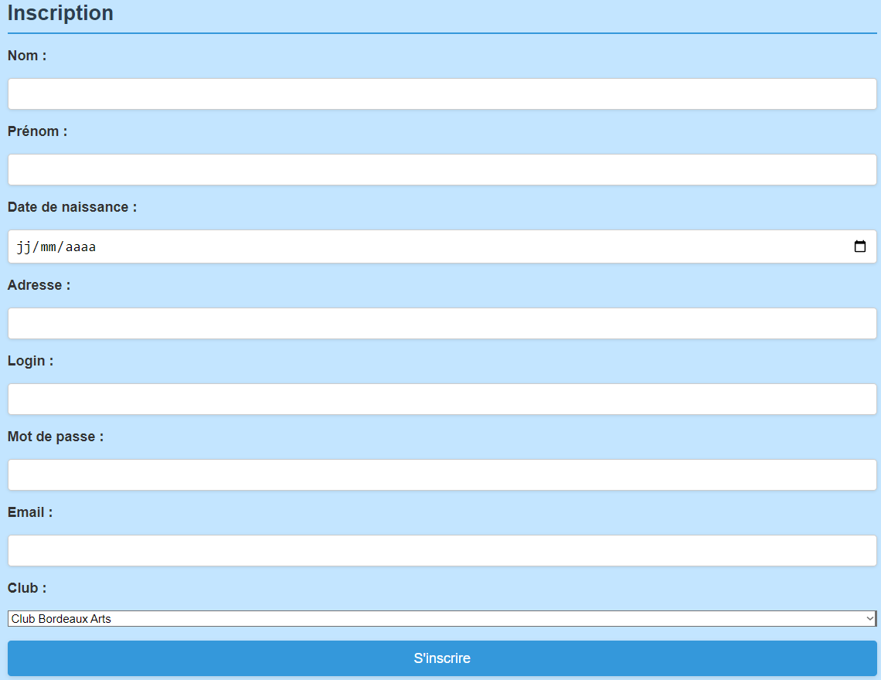
Présentation des requêtes proposées
INSERT INTO Utilisateur(numClub, nom, prenom, adresse, login, motDePasse, email, dateNaissance) SELECT numclub, ?, ?, ?, ?, ?, ?, ? from Club WHERE nomClub=?;

Slide 13
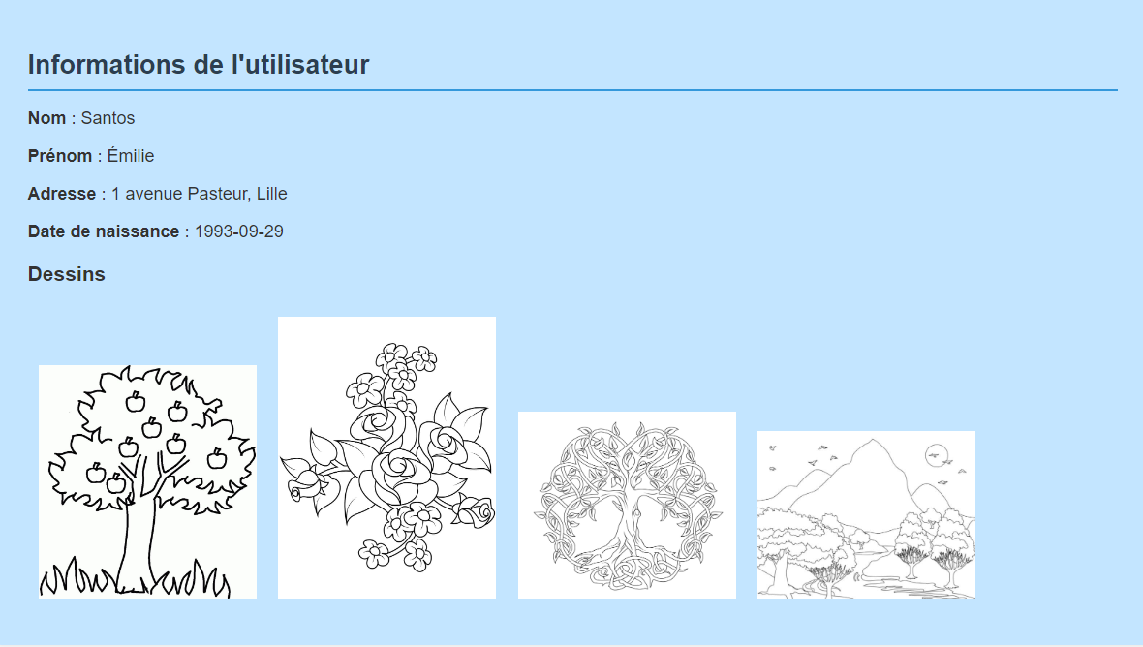
Présentation des requêtes proposées
SELECT u.nom, u.prenom, u.adresse, u.dateNaissance, d.leDessin
FROM Utilisateur u, Dessin d, Competiteur c
WHERE u.numUtilisateur = ? AND
d.numCompetiteur = c.numCompetiteur AND
c.numCompetiteur = u.numUtilisateur
UNION
SELECT u.nom, u.prenom, u.adresse, u.dateNaissance, NULL AS leDessin
FROM Utilisateur u
WHERE u.numUtilisateur = ?;

Slide 14
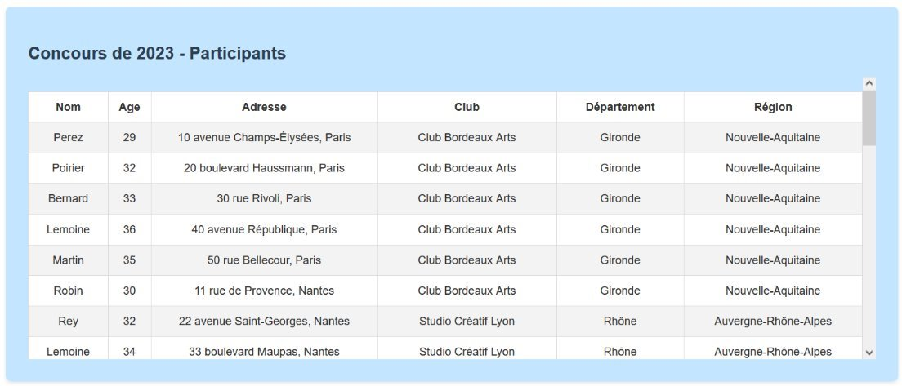
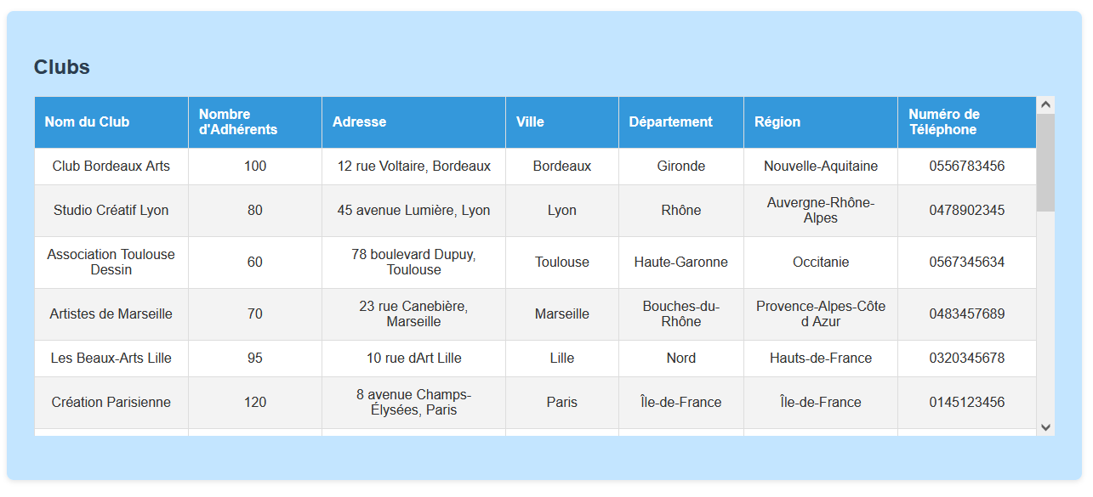
Fonctionnalités principales de l’interface WEB

Slide 15
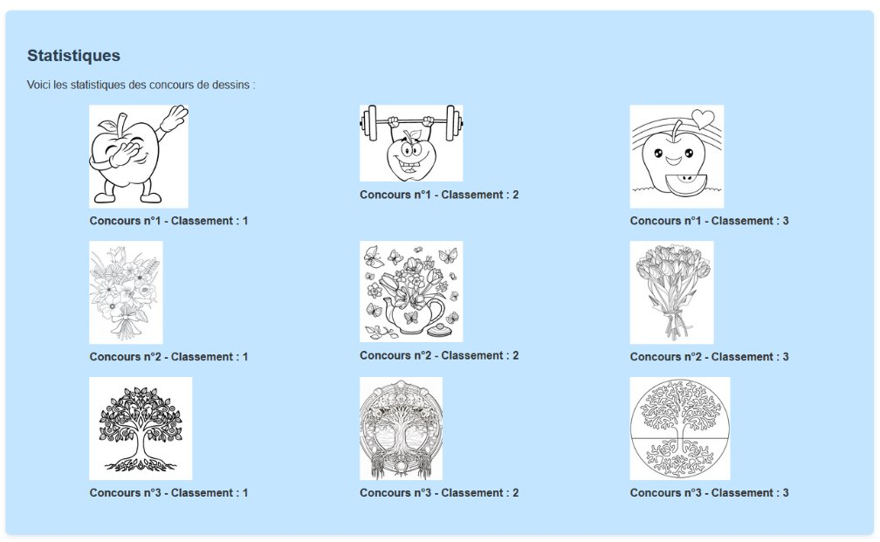
Fonctionnalité intéressante de l’interface WEB

Slide 16
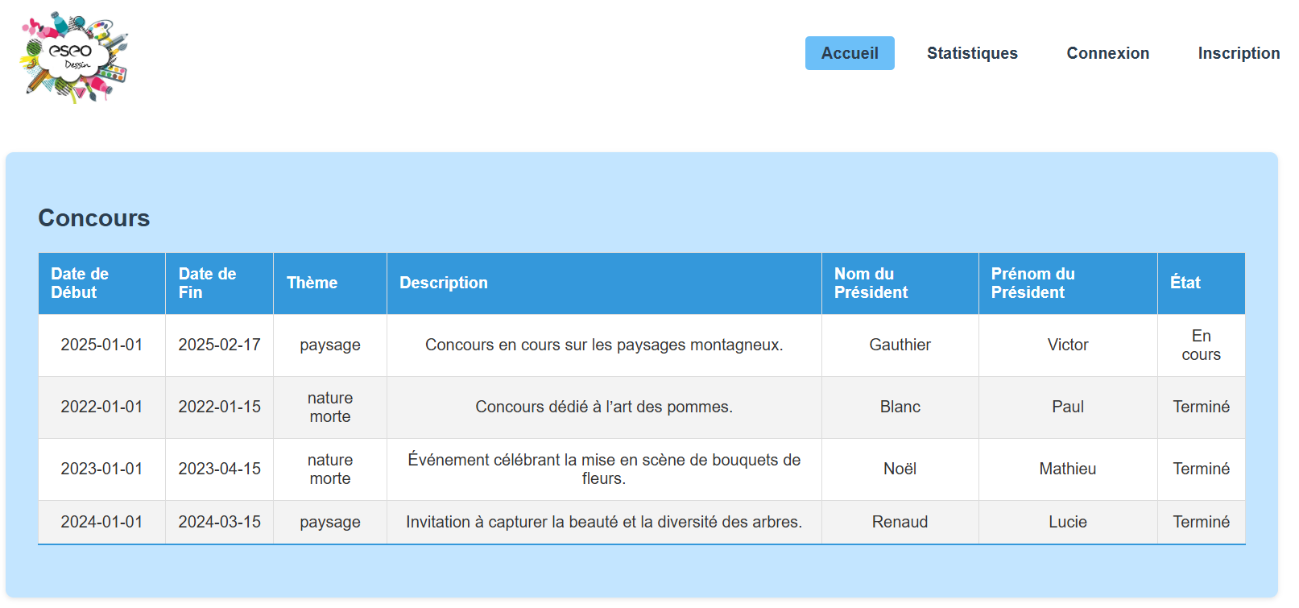
Présentation d’une fonctionnalité bonus

Slide 17
Démonstration

